Slide 1




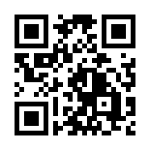
６０歳からでも遅くない！
老後資金の活用法
無料
NISAのFP相談
メールで予約：sadakage@j-fp.net
電話で予約：０３-６７５５-１２４２
QRコードからも予約できます
自転車FP：貞蔭 康利（さだかげやすとし）
セミナー実績：新宿区立図書館、ミサワホーム（株）
合同会社 ホウサク
161-0035 新宿区中井2-12-22
URL：https://j-fp.net/

